Slide 1
OPTIMASI GERAKAN ROBOT SEPAK BOLA MENGGUNAKAN KALMAN FILTER PADA DETEKSI OBJEK BERBASIS YOLO
Fikri Rivandi | 2207112583

Slide 2
BAB I
Pendahuluan

Slide 3

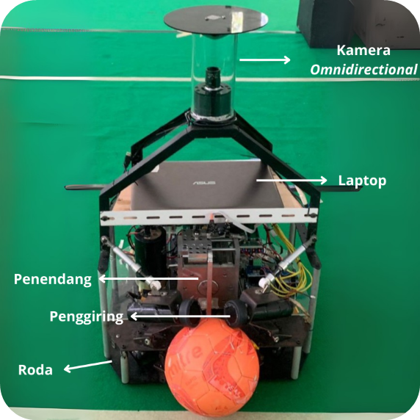
Latar Belakang
Universitas Riau (UNRI) memiliki Tim Engineering Robotic Club (ERC) yang ikut serta dalam KRSBI Beroda yang digelar oleh PUSPRESNAS
Gambar 1 Logo ERC UNRI
Gambar 2 Robot KRSBI Beroda ERC UNRI

Slide 4
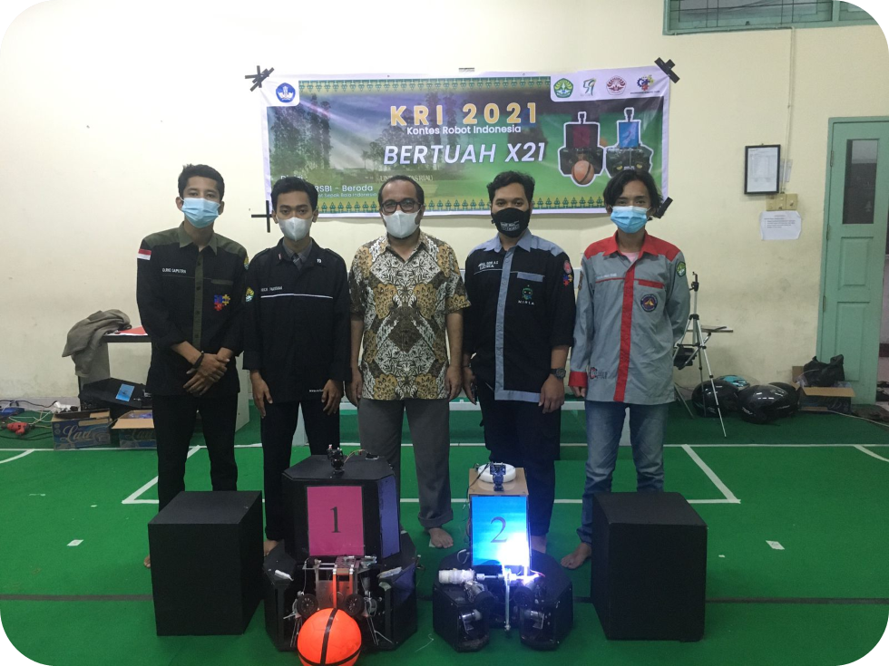
Latar Belakang
Prestasi KRSBI Beroda ERC – Juara 3 Regional 1 Pada Tahun 2021

Slide 5
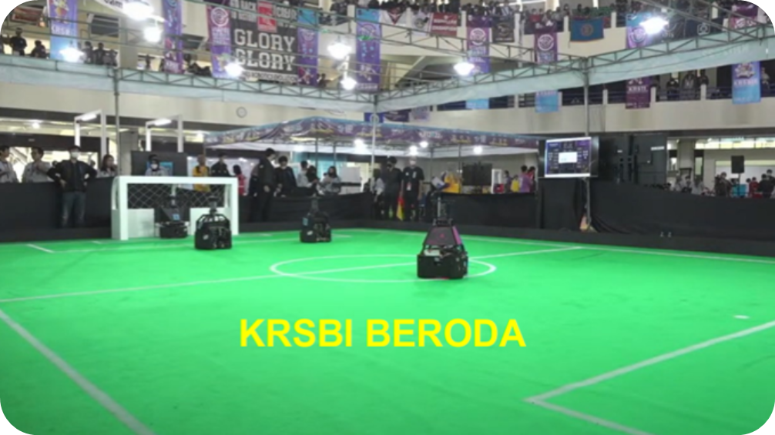
Latar Belakang
Tantangan Kompetisi: Kontes robot sepak bola beroda menuntut respon cepat dan tepat terhadap lingkungan yang dinamis dan tidak terduga. Khususnya pada deteksi objek seperti bola dan gawang.
Gambar 3 Ilustrasi Pertandingan KRSBI Beroda

Slide 6
Latar Belakang
Evolusi Algoritma Deteksi Bola Pada Robot KRSBI Beroda ERC UNRI:
2019 – 2022: Menggunakan kamera Pixy untuk mendeteksi bola, hanya dapat melihat lingkungan yang ada di depan robot.
  Hasil: Juara 3 Regional 1 (2021), Juara 4 Regional 1 (2022)
2023 – 2024: Mulai menggunakan kamera omnidirectional (kamera yang bisa melihat segala arah), menggunakan HSV (Color Filtering) untuk deteksi objeknya. Ringan, tapi performanya sangat bergantung pada kondisi cahaya (Nanda et al., 2023).
  Hasil: -
2025: T. Mohd. Farhan & Feri Candra (2025) melakukan penelitian untuk mengalihkan metode HSV ke metode Deep Learning (YOLO) untuk akurasi deteksi yang lebih tinggi dan tahan perubahan cahaya.
  Hasil: -

Slide 7
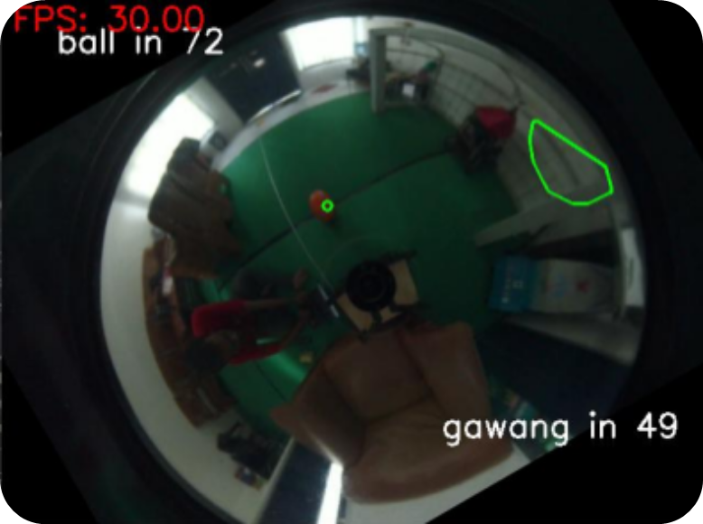
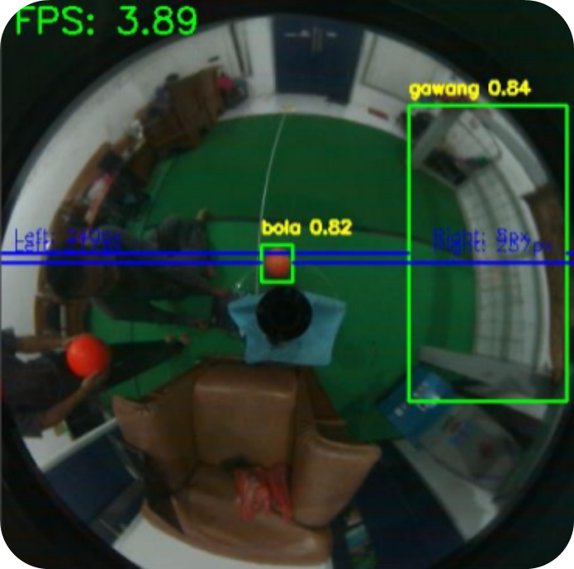
Latar Belakang
Gambar 4 Implementasi HSV pada Robot KRSBI ERC UNRI
Gambar 5 Implementasi YOLO pada Robot KRSBI ERC UNRI

Slide 8
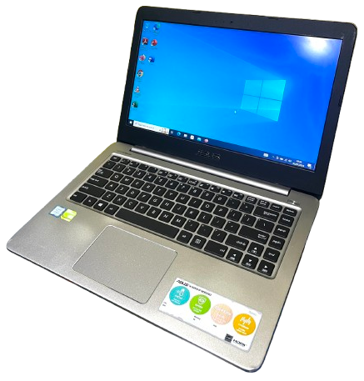
Latar Belakang
Masalah Pertama
Tuntutan Algoritma: YOLO membutuhkan komputasi paralel tinggi dan dukungan GPU yang mumpuni agar berjalan stabil.
Keterbatasan Hardware: Robot Tim ERC saat ini menggunakan laptop ASUS K401U dengan spesifikasi Intel Core i5-7200U & GPU Nvidia 940MX.
Gambar 6 Laptop ASUS K401U

Slide 9
Latar Belakang
Dampak Masalah Pertama
Terjadi penurunan performa (lag) dan ketidakstabilan frame rate.
Robot terlambat merespons posisi bola (ada jeda waktu informasi), menyebabkan gerakan tidak stabil.

Slide 10
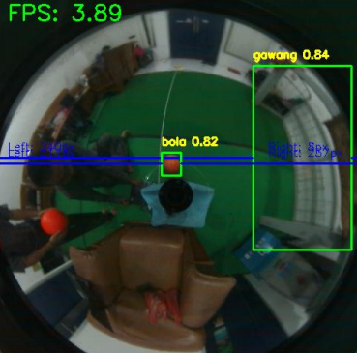
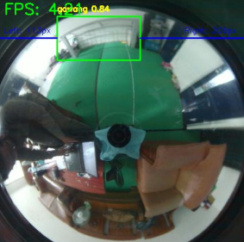
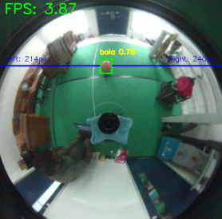
Latar Belakang
Gambar 7 Contoh Hasil Deteksi dengan YOLO (1)
Gambar 8 Contoh Hasil Deteksi dengan YOLO (2)
Gambar 9 Contoh Hasil Deteksi dengan YOLO (3)

Slide 11
Latar Belakang
Masalah Kedua
Fenomena Oklusi: Bola sering tertutup sebagian oleh penghalang (robot lain atau tiang)
False Negative: Saat tertutup, detektor gagal mengenali bola (miss detection), dianggap sebagai hard-positive examples
Kelemahan Detektor Tunggal: YOLO hanya mendeteksi posisi di frame saat ini tanpa mengetahui dinamika gerakan bola. Jika bola bergerak cepat atau tertutup, robot kehilangan jejak

Slide 12
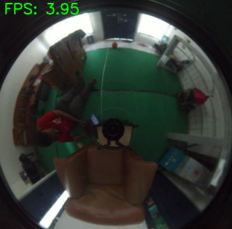
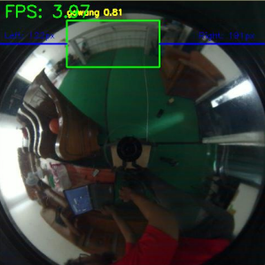
Latar Belakang
Bola terlihat di kamera namun tertutup oleh objek lain
Bola terlihat di kamera namun tidak terdeteksi oleh robot
Gambar 10 Contoh Kejadian False Negative Pada YOLO
Gambar 11 Contoh Kejadian Oklusi (occlusion)

Slide 13
Latar Belakang
Solusi Yang Ditawarkan
Integrasi Algoritma: Menggabungkan deteksi YOLO dengan estimasi Kalman Filter
Peran Kalman Filter:
  Prediksi: Mengestimasi posisi bola di frame berikutnya berdasarkan data sebelumnya, bukan hanya mengandalkan penglihatan saat ini (Ultralytics, 2025)
  Efisiensi: Algoritma ini ringan (hanya menambah beban komputasi ~7,92%), sangat cocok untuk laptop spesifikasi terbatas (Yuztiawan & Utaminingrum, 2017)
  Stabilitas: Membantu robot tetap melacak bola meski terjadi occlusion atau frame drop (Ultralytics, 2025)
Tujuan Akhir: Menciptakan gerakan robot yang Mulus, Stabil, dan Efisien meskipun hardware terbatas

Slide 14
Rumusan Masalah
Masalah Kestabilan pada Hardware Terbatas
Kondisi: Algoritma YOLO berat untuk laptop ASUS K401U yang digunakan.
Pertanyaan: Bagaimana cara meningkatkan kestabilan deteksi bola ketika YOLO mengalami penurunan performa (frame rate tidak stabil) akibat kapasitas hardware yang rendah?

Slide 15
Rumusan Masalah
Masalah Kontinuitas Data (Occlusion)
Kondisi: Di lapangan dinamis, bola sering tertutup objek lain (occlusion) atau terjadi false-negative (gagal deteksi).
Pertanyaan: Bagaimana cara mengurangi dampak occlusion agar robot tetap bisa memprediksi posisi bola secara konsisten tanpa kehilangan jejak?

Slide 16
Tujuan Penelitian
Mengatasi Keterbatasan Hardware
Mengembangkan sistem deteksi yang lebih stabil dan responsif pada robot KRSBI Beroda
Mengoptimalkan proses berat pada YOLO menggunakan Kalman Filter agar tetap berjalan lancar meski spesifikasi perangkat keras terbatas

Slide 17
Tujuan Penelitian
Meningkatkan Kontinuitas Pelacakan (Tracking)
Memanfaatkan kemampuan prediksi Kalman Filter untuk mengurangi dampak saat bola tertutup (occlusion) atau gagal terdeteksi (false-negative).
Menghasilkan pergerakan robot yang lebih efisien, tepat sasaran, dan adaptif terhadap dinamika permainan.

Slide 18
Batasan Masalah
Fokus Deteksi: Penelitian hanya membahas deteksi dan pelacakan bola menggunakan kamera omnidirectional pada robot KRSBI Beroda.
Algoritma:
  Menggunakan algoritma YOLO yang sudah ada (tidak mengembangkan arsitektur baru).
  Prediksi posisi hanya menggunakan Kalman Filter, tanpa membandingkan dengan algoritma prediksi lain.
Ruang Lingkup Sistem: Fokus pada optimasi deteksi objek yang mempengaruhi gerakan robot terhadap bola, tidak mencakup strategi tim, komunikasi antar robot, atau kontrol robot secara mendetail.

Slide 19
Manfaat Penelitian
Memperoleh pengalaman implementasi integrasi Deep Learning (YOLO) dengan estimator (Kalman Filter) pada sistem robotika nyata.
Meningkatkan performa robot dalam pertandingan melalui sistem deteksi yang lebih akurat dan gerakan yang lebih stabil serta efisien.

Slide 20
BAB II
Tinjauan Pustaka

Slide 21
Penelitian Terdahulu
Kesimpulan dari Penelitian Terdahulu:
Color Filtering (HSV/OpenCV): Ringan tapi gagal saat cahaya berubah (Nanda et al., 2023).
Deep Learning (CNN/YOLO): Akurasi tinggi (Farhan & Candra, 2025).
Tracking (Kalman Filter): Terbukti sukses untuk prediksi objek bergerak dan mengurangi noise (Sholehurrohman et al., 2023).
Deep Learning + Tracking: Takura et al. (2021) membuktikan bahwa integrasi antara YOLOv2 dan Kalman Filter efektif dalam deteksi dan pelacakan buah apel untuk tugas perhitungan jumlah apel (tanpa double count), memiliki akurasi perhitungan ~96%.
Kebaruan (Novelty):
Penelitian ini menggabungkan YOLO (detektor modern) dengan Kalman Filter (stabilisator) khusus untuk optimasi gerakan robot di perangkat keras terbatas, yang belum banyak dibahas secara spesifik.

Slide 22
Platform Pengembangan
Robot KRSBI Beroda:
Menggunakan kamera omnidirectional (pandangan 360 derajat) untuk melihat bola di segala arah.
Robot memiliki unit pemrosesan utama (laptop) dan unit eksekusi gerak (Arduino)
ROS (Robot Operating System):
Bukan OS biasa (seperti Windows), tapi penghubung komunikasi antar program. Dipasang di laptop robot.
Berperan sebagai jembatan komunikasi data antara kamera, laptop (otak pemrosesan), dan Arduino (penggerak motor).

Slide 23

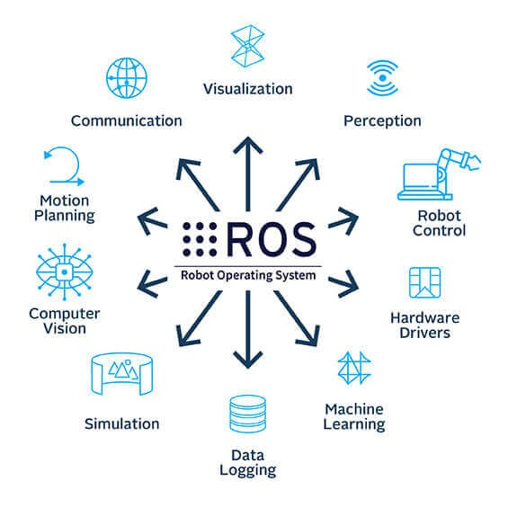
Platform Pengembangan
Gambar 12 Robot Sepak Bola Beroda
Gambar 13 Robot Operating System (ROS)

Slide 24
Kalman Filter – Algoritma Optimasi
Definisi:
Algoritma estimator rekursif untuk memperkirakan posisi objek berdasarkan data masa lalu yang mengandung noise.
Mekanisme Kerja:
Prediksi (Predict): Menebak posisi bola di frame berikutnya berdasarkan data sebelumnya.
Koreksi (Update): Memperbaiki prediksi saat data baru dari YOLO tersedia.
Keunggulan:
Ringan secara komputasi dan mampu "mengisi kekosongan" data saat deteksi YOLO gagal atau lambat.

Slide 25
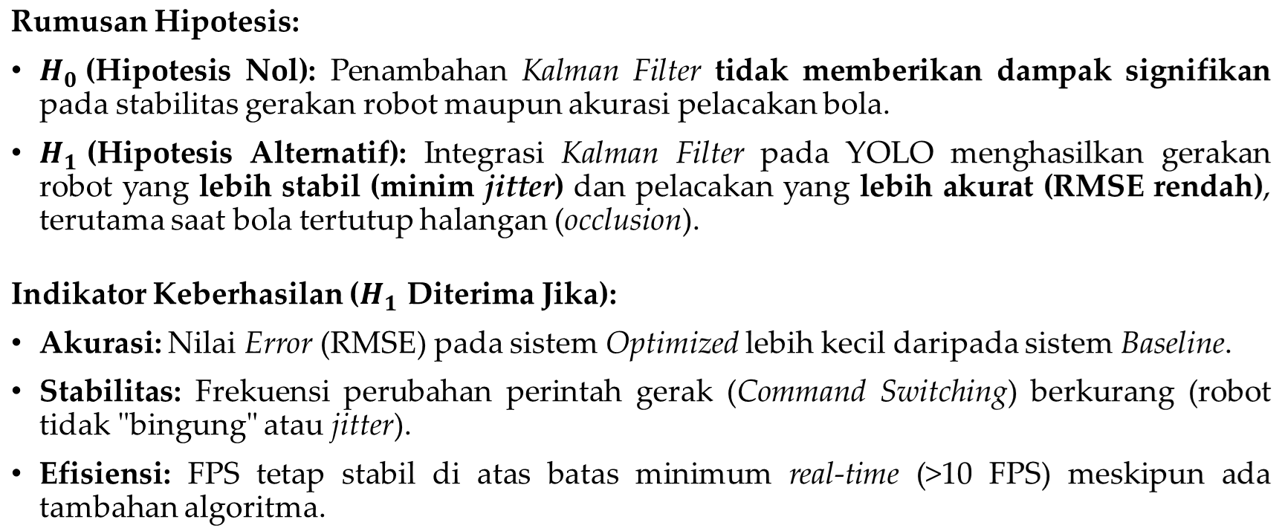
Hipotesis Penelitian

Slide 26
BAB III
Metodologi Penelitian

Slide 27
Metode Penelitian
Jenis Penelitian:
Kuantitatif dengan strategi Eksperimental.
Tahapan Utama:
Persiapan: Studi literatur & penyiapan model YOLO
Implementasi: Integrasi sistem deteksi YOLO dengan pelacakan Kalman Filter.
Pengujian: Komparasi antara sistem Baseline (YOLO murni) vs Optimized (YOLO + Kalman Filter).

Slide 28
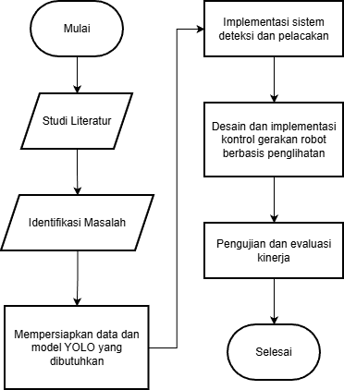
Kerangka Pikiran
Gambar 15 Kerangka Pikiran

Slide 29
Arsitektur Sistem
Unit Pemrosesan Utama (Laptop/ROS):
Menjalankan ROS (Robot Operating System).
Membaca kamera, menjalankan YOLO & Kalman Filter, serta menghitung logika gerak.
Unit Eksekusi Gerak (Arduino Mega):
Menerima perintah sederhana (string) dari ROS via komunikasi Serial (contoh: "maju", "putarKanan").
Menggerakkan motor/roda robot.
Alur Data:
Kamera → Deteksi & Prediksi → Perintah Gerak → Arduino

Slide 30
Strategi Utama – Frame Skipping
Konsep: Tidak menjalankan YOLO di setiap frame untuk menghemat resource.
Siklus Kerja:
  Frame 1 (Measurement): YOLO aktif mendeteksi posisi bola → Update Kalman Filter.
  Frame 2-5 (Prediction Only): YOLO dimatikan. Posisi bola diprediksi murni oleh Kalman Filter. Beban komputasi turun drastis.
  Frame 6 (Correction): YOLO aktif kembali untuk mengoreksi posisi jika prediksi melenceng.
Penanganan Loss: Jika bola tertutup (occlusion), Kalman Filter tetap memprediksi jalur bola hingga batas toleransi 5-30 frame sebelum dianggap hilang (lost track).

Slide 31
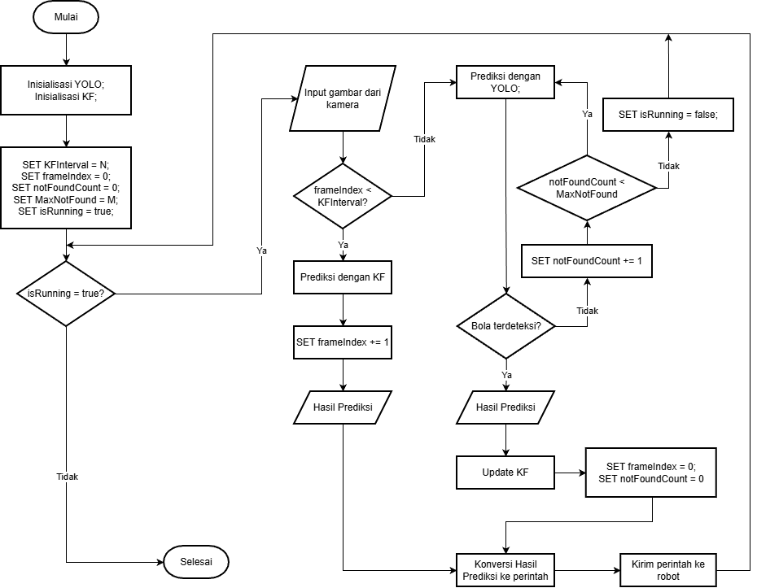
Strategi Utama – Frame Skipping
Gambar 16 Strategi Frame Skipping

Slide 32
Skenario Pengujian & Evaluasi
Metode Komparatif: Membandingkan kondisi Baseline (YOLO murni) vs Optimized (YOLO + Kalman Filter).
Skenario Uji:
  Uji Komputasi: Mengukur peningkatan FPS dan stabilitas di laptop.
  Uji Akurasi & Occlusion: Mengukur seberapa akurat prediksi posisi saat bola bergerak lurus dan saat bola ditutup penghalang.
  Uji Respons Robot: Mengukur jitter (guncangan perintah) saat bola bergerak cepat.
Metrik: FPS, RMSE (Root Mean Squared Error), dan Frekuensi Command Switching.

Slide 33
Terima Kasih

